Slide 1
אפליקציה לניהול העסק גמא אפסילון 2000 אלעד סעדיה

Slide 2
בית העסק כיום
מתקבלת עבודה ומודפסת במשרד
הצוות מגיע בבוקר ומקבל את כל העבודות ליום הזה
אחרי ביצוע העבודה מועבר המידע למנהל
המנהל רושם על דף נייר
המנהל מעביר את כל המידע לקובץ אקסל ידנית
המנהל שולח את הקובץ להחברה המעסיקה

Slide 3
בית העסק בעזרת האפליקציה
מתקבלת עבודה ומוזנת במערכת ידנית
המנהל בוחר ראש צוות לביצוע העבודה
אחרי סיום העבודה מנהל הצוות מזין את הנתונים במערכת
המנהל עובר על הנתונים ובודק האם המידע עבר כראוי
המנהל מאשר קובץ אקסל מיוצר ע"י המערכת ונשלח לחברה המעסיקה

Slide 4
המערכת
המערכת מבוססת על מודל שרת-לקוח
בתפקיד השרת נמצאת הפלטפורמה החדשה של Google
Firebase
במערכת זו נשמרים בסיס הנתונים ומערכת לזיהוי משתמשים
בתפקיד הלקוח נמצאת אפליקציית אנדרואיד
הקשר ביניהם צריך להישמר לאורך כל הפעילות ולכן יש צורך בחיבור רציף לרשת

Slide 5
מה זה Firebase?
Firebase היא פלטפורמה שנרכשה ב2015 ע"י Google
לאחר שינויים רבים, גוגל התאימה את המערכת למפתחי אפליקציית אנדוראיד, אך עדיין קיימים חוסרים בכדי להגיע לשלמות עבור המפתחים.
בעזרת המערכת ניתן לשמור נתונים בבסיס נתונים SQL או NOSQL, בנוסף יש שירות storage לשמירת קבצים.
למערכת פונקציות רבות לשימוש, בניהם מערכת לזיהוי משתמשים, מערכת הודעות, בדיקת ביצועים, שימוש באפליקציה ופונקציות נוספות.

Slide 6
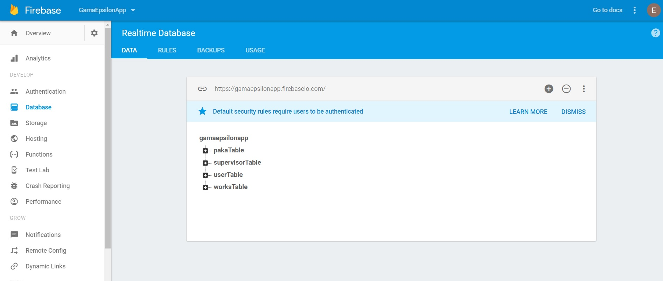
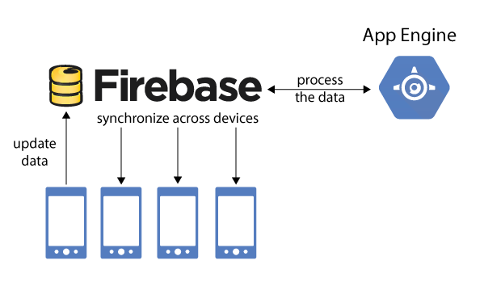
Firebase
טבלאות בסיס הנתונים

Slide 7
האפליקציה
כדי לפתח את האפליקציה השתמשתי בתוכנת Android Studio, התוכנה נוחה למשתמש ומכילה כמות אפשרויות בלתי נגמרות, שלעיתים מקשות על המפתחים.
האפליקציה פתוחה עבור גמא אפסילון ועל פי דרישותיה
האפליקציה משתמשת ב16 מחלקות חדשות שנכתבו על ידי
האפליקציה מכילה אלפי שורות קוד חדשות.

Slide 8
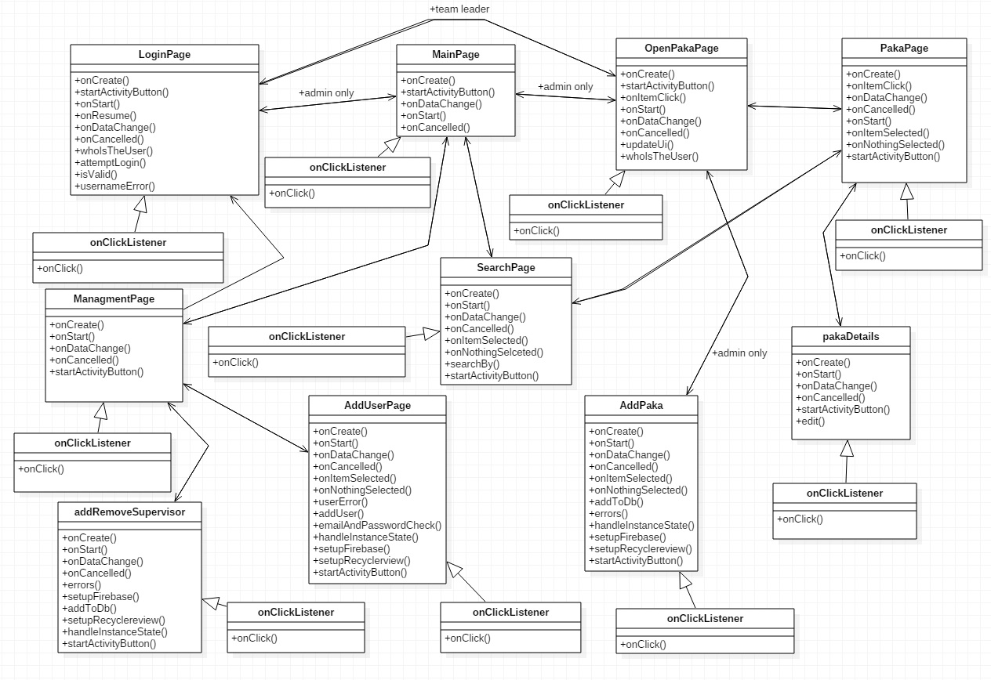
תרשים מחלקות

Slide 9
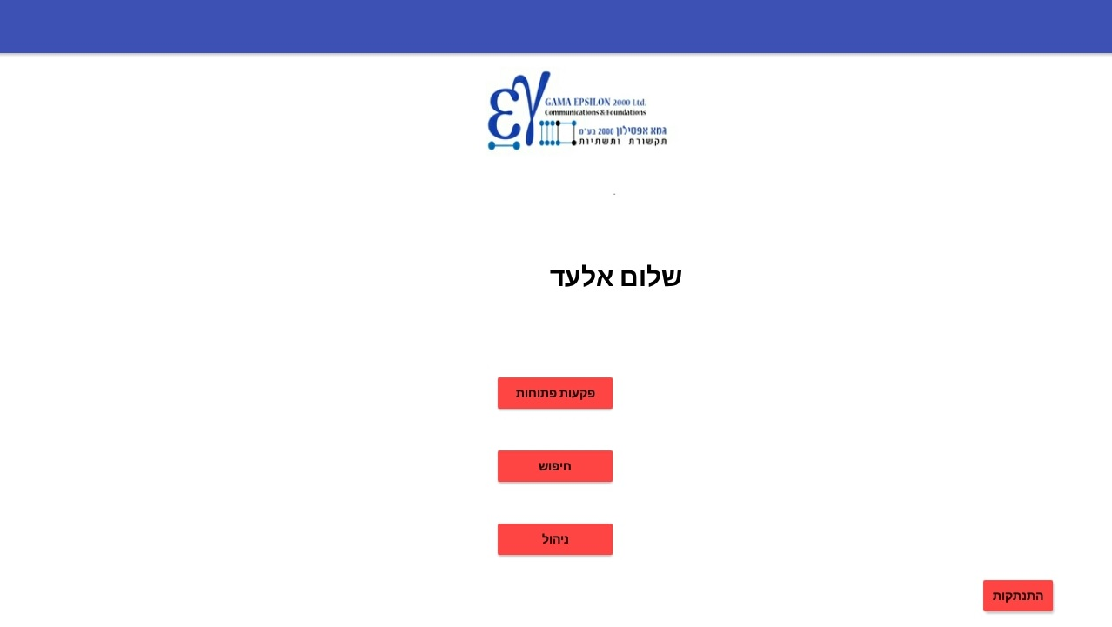
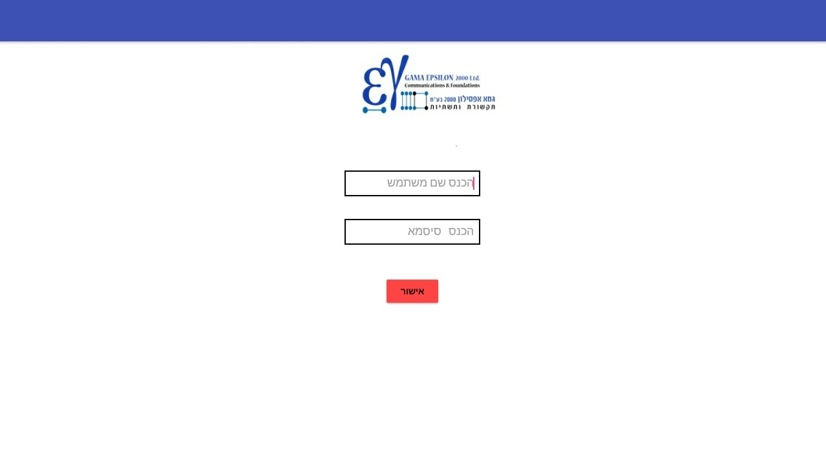
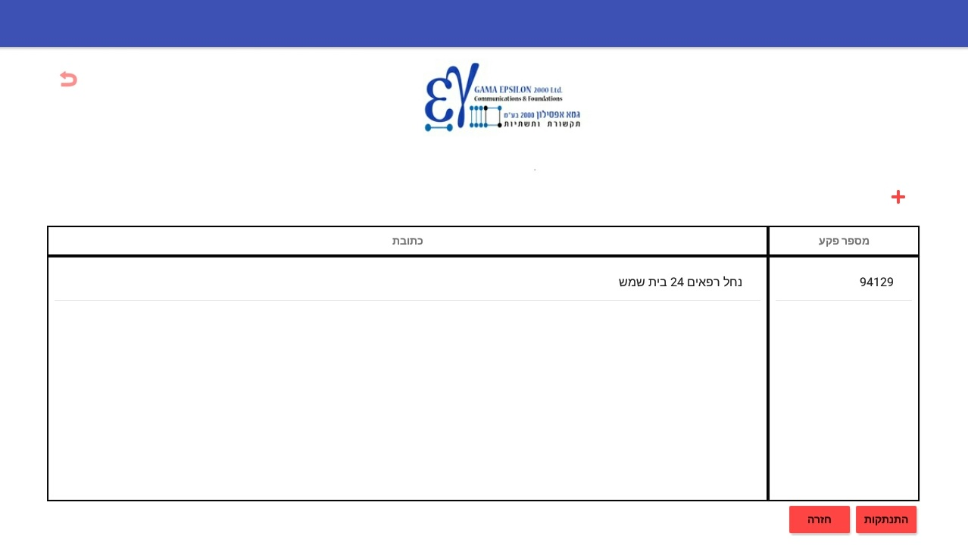
מעבר בין דפים באפליקציה
כניסת מנהל ראשי
כניסת מנהל צוות
מנהל ראשי נכנס לעמוד פקעות פתוחות בלחיצה על כפתור "פקעות פתוחות" ויכול לצפות בכל הפקעות הפתוחות שקיימות.

Slide 10
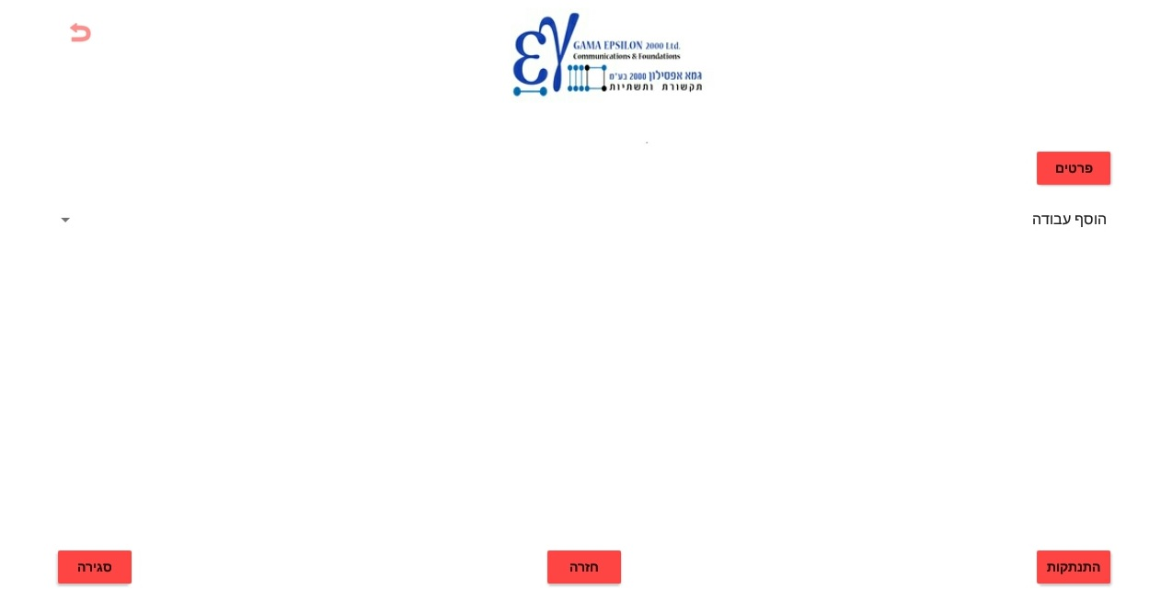
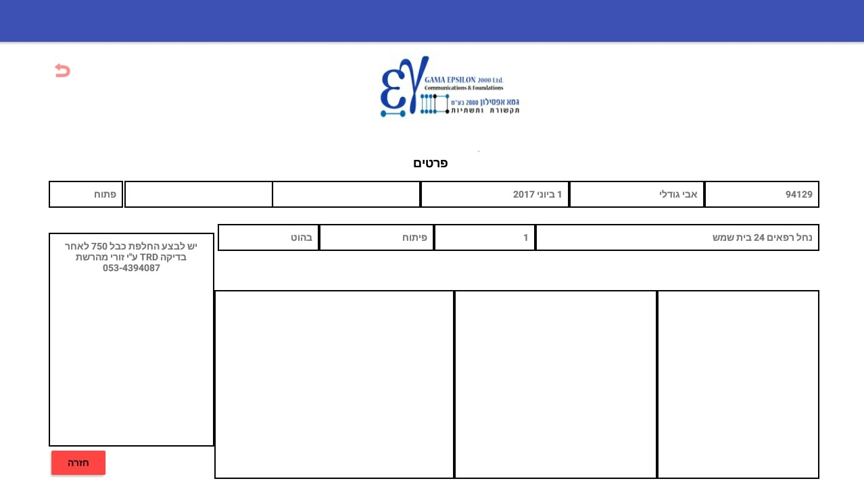
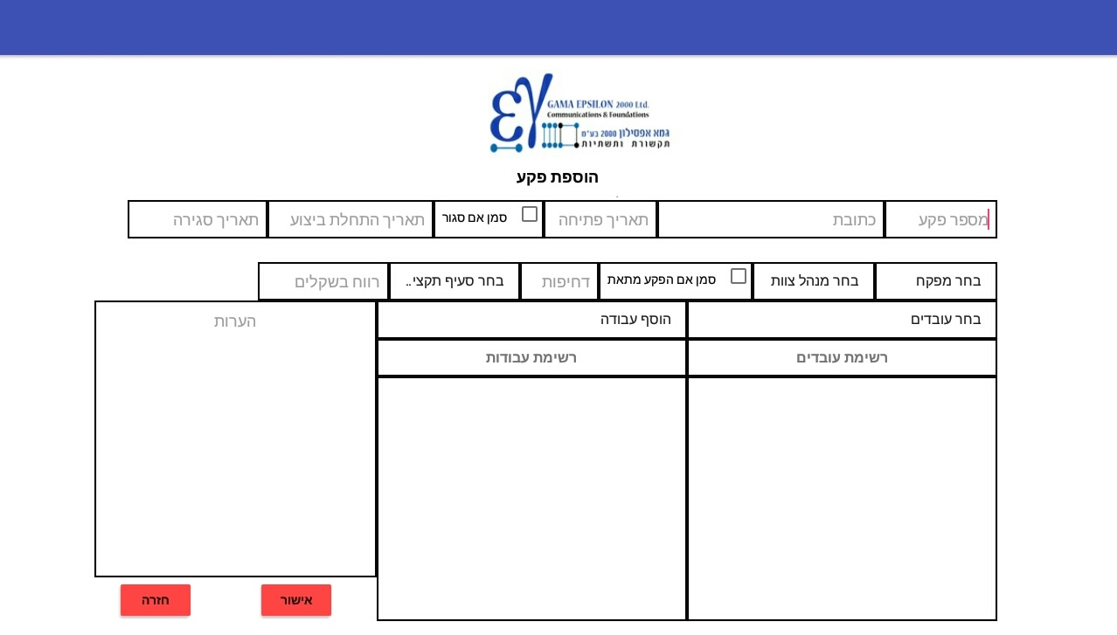
מעבר בין דפים באפליקציה

Slide 11
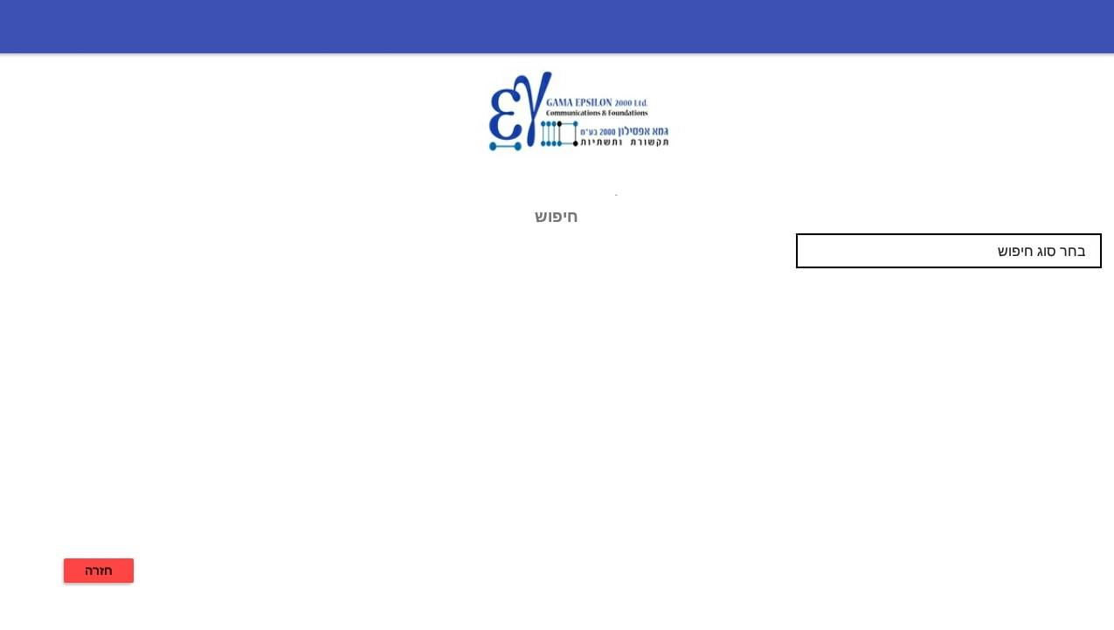
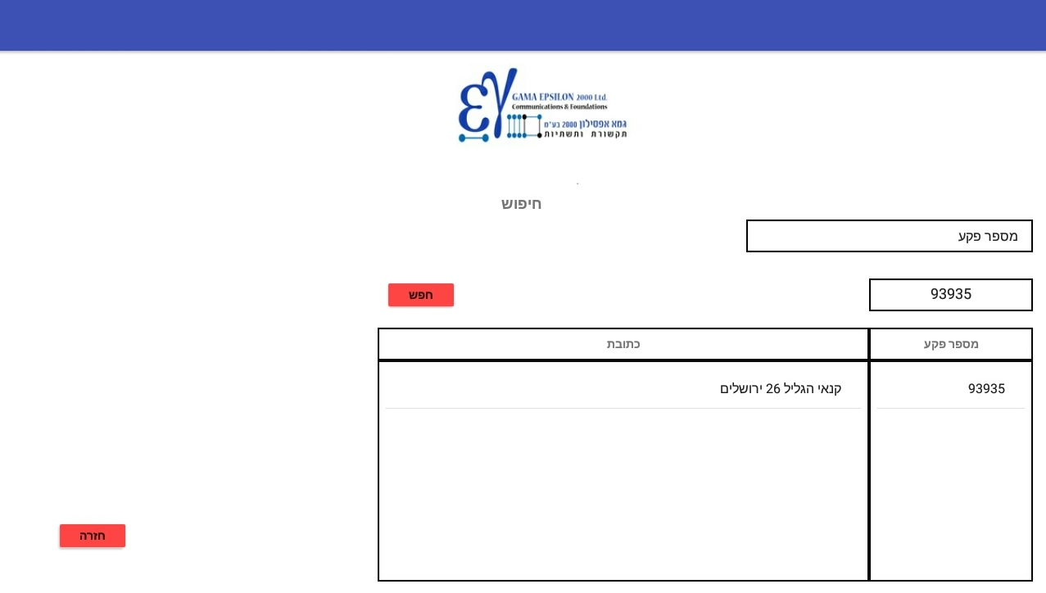
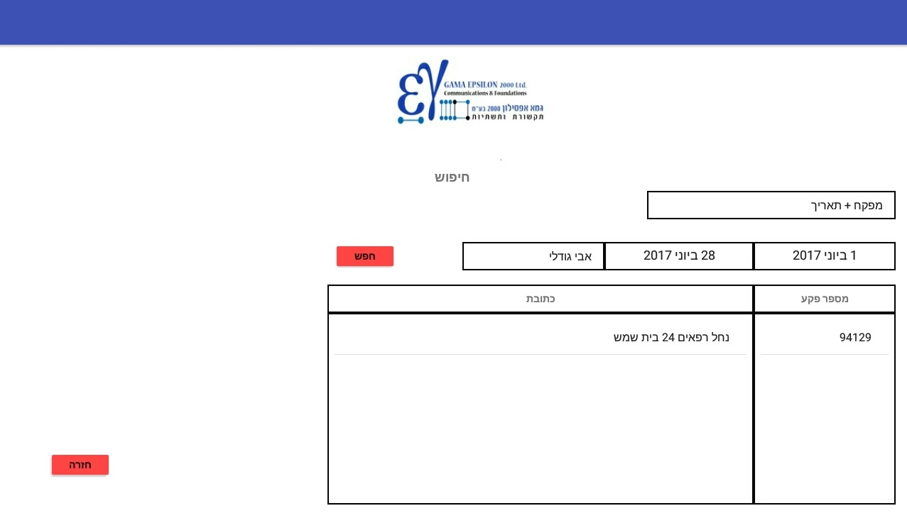
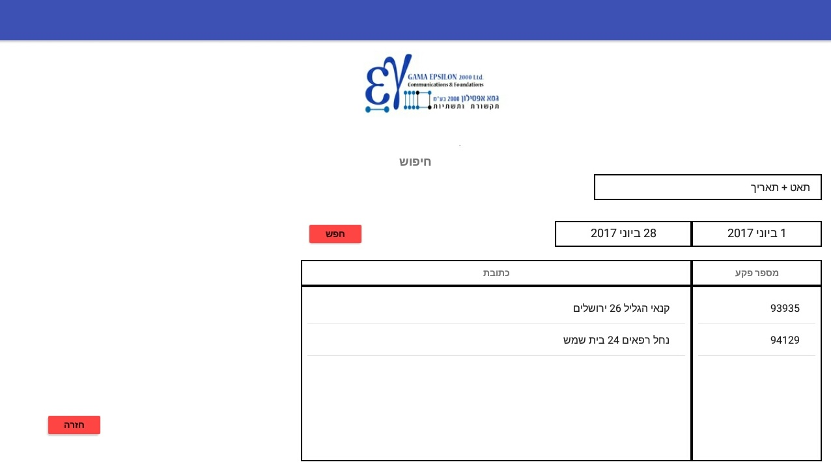
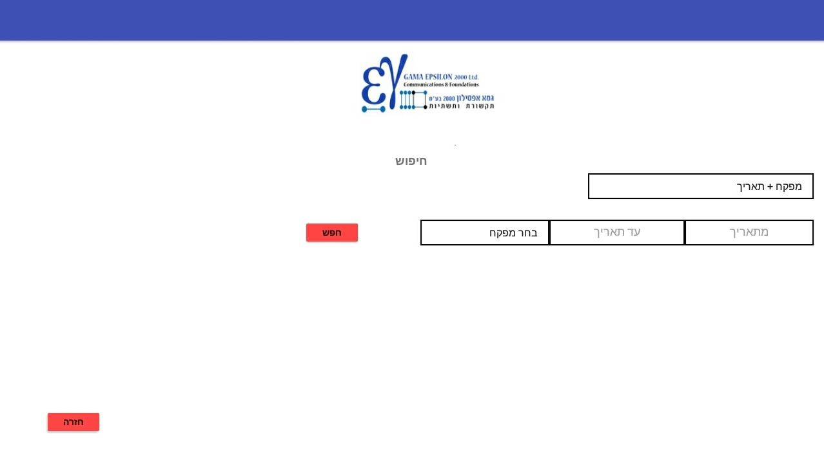
מעבר בין דפים באפליקציה

Slide 12
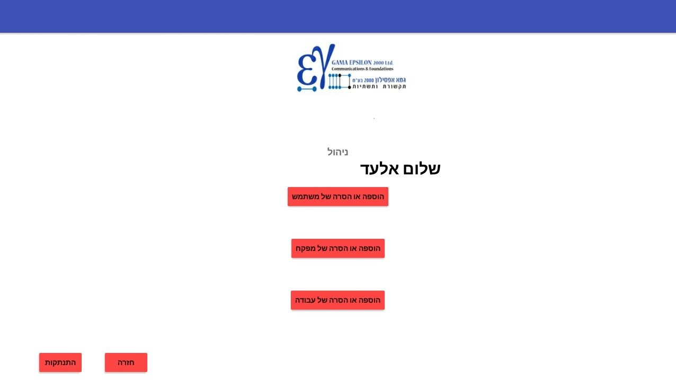
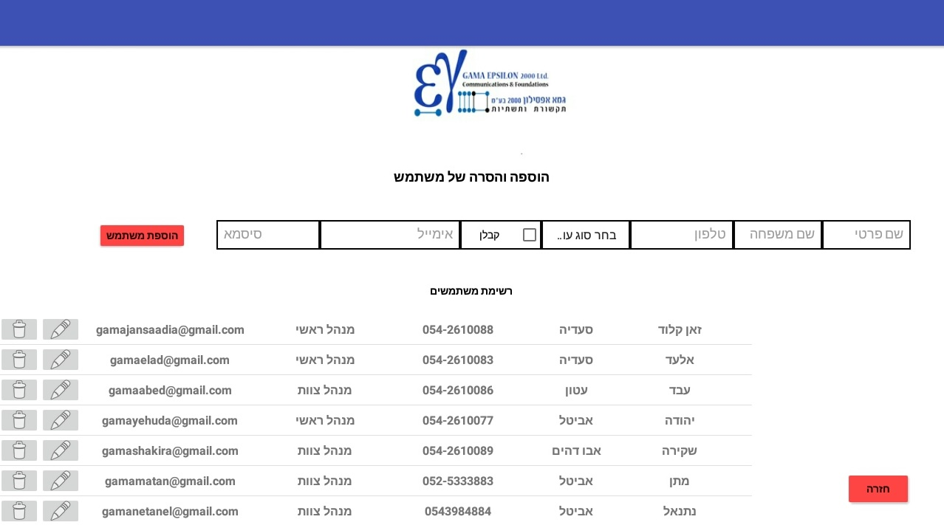
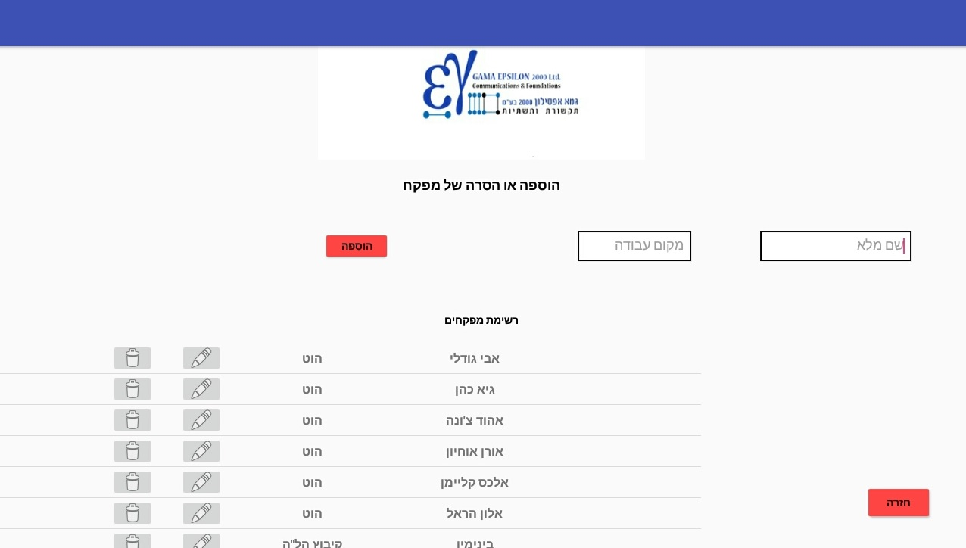
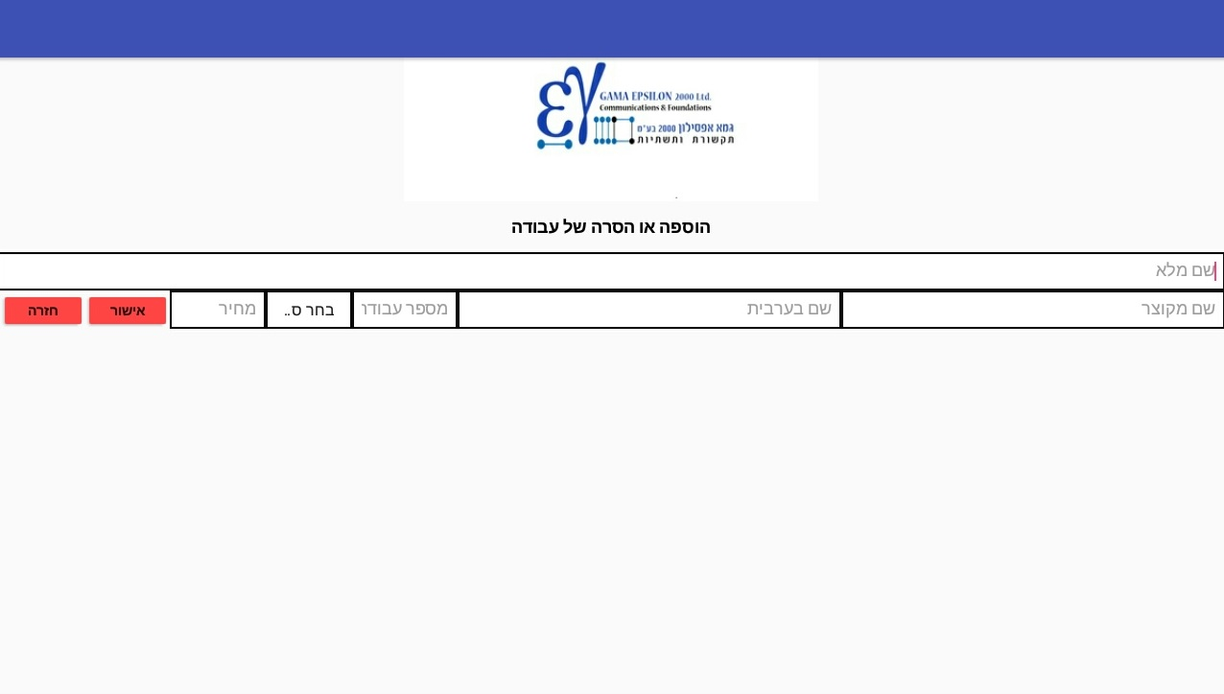
מעבר בין דפים באפליקציה

Slide 13
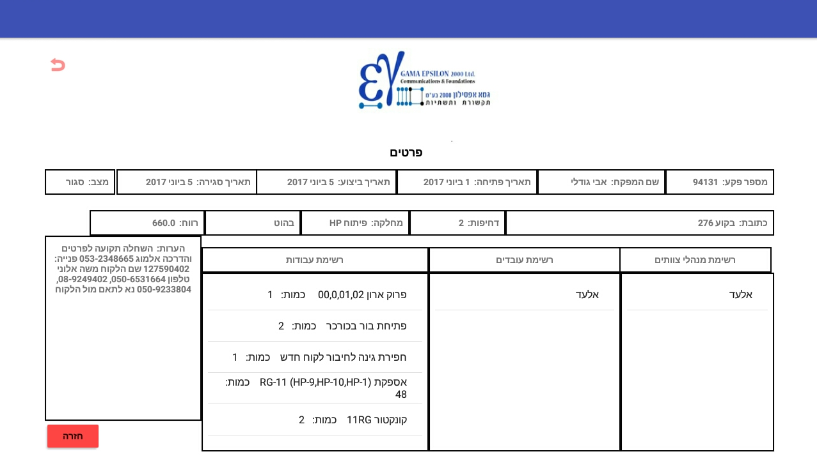
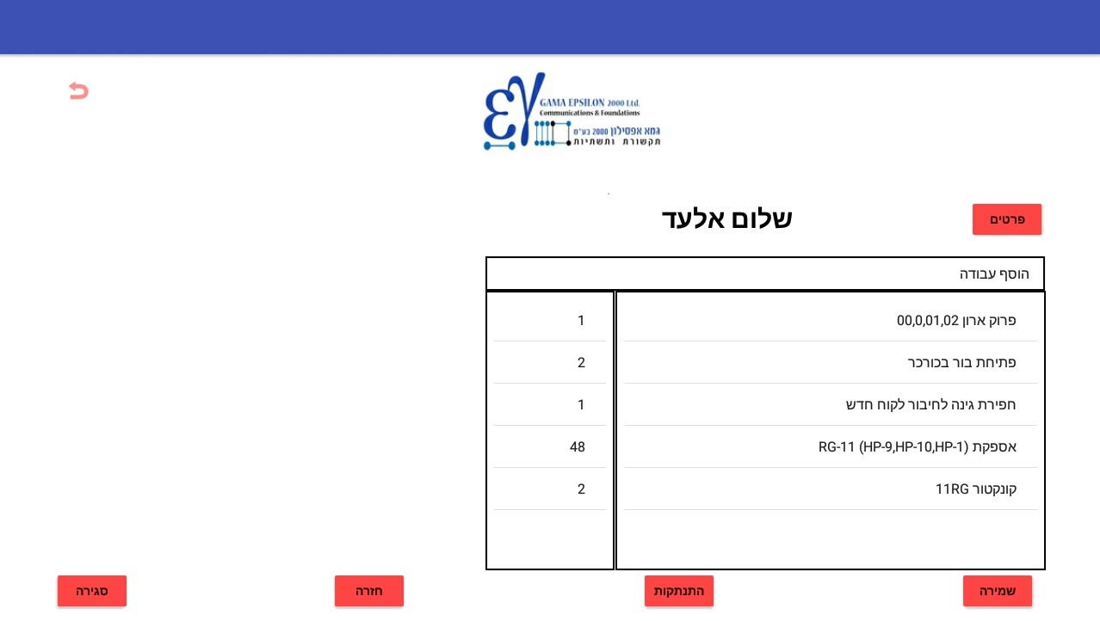

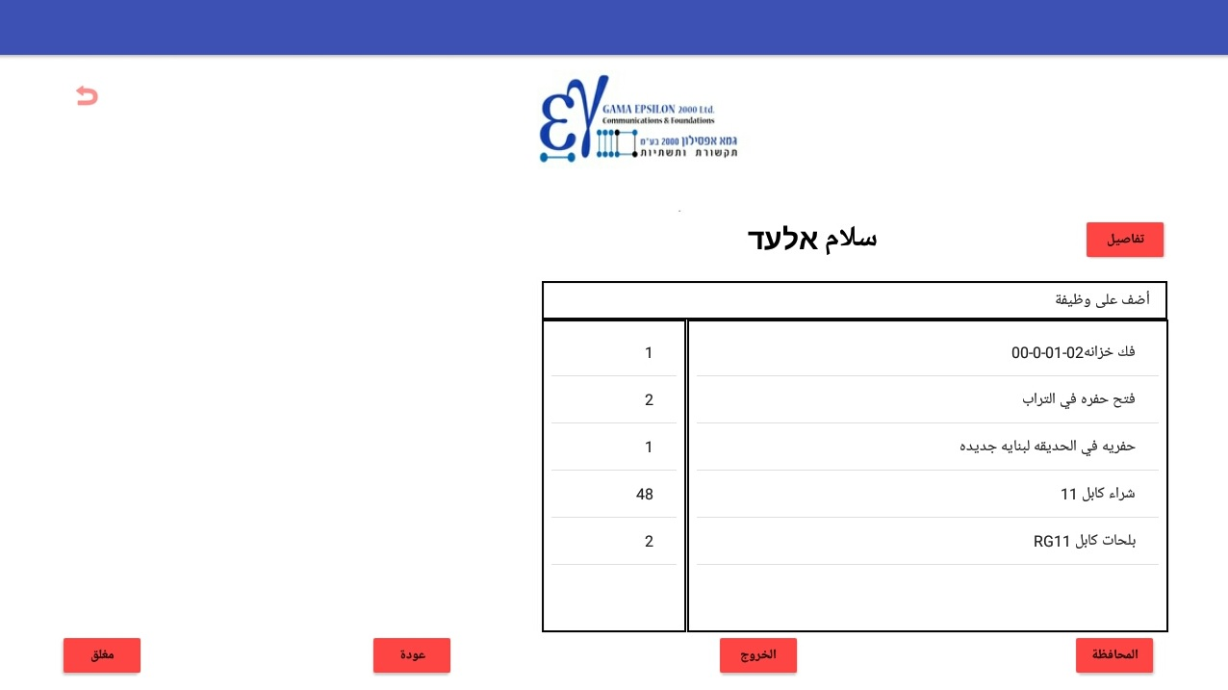
מעבר בין השפות

Slide 14
בדיקות
הבדיקות שבוצעו עבור הפרויקט:
בדיקת רישום למערכת
בדיקת הוספת נתונים לבסיס הנתונים
בדיקת מעבר חלק בין הדפים
בדיקת זיהוי המשתמשים במערכת
בדיקת מעבר שפה
בדיקות שבוצעו לא בהצלחה בשלב זה:
הכנת קובץ אקסל זהה לקובץ האקסל הנוכחי של העסק

Slide 15
האתגר בבניית המערכת
ביצוע איפיון מערכת מפורט
למידת שפות התכנות, התוכנות והפלטפורמה Firebase
ביצוע כתיבת הקוד של האפליקציה
התמודדות עם שינוי השפה במערכת
למידה על מערכות בעלות מספר משתמשים

Slide 16
תודה על ההקשבה

